Slide 1
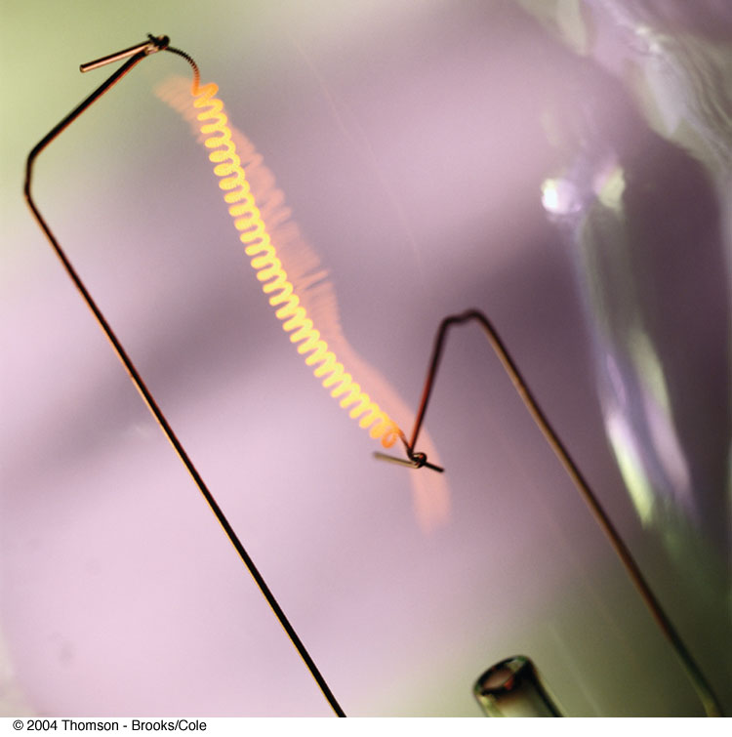
熱輻射（三種導熱方式中唯一不需要接觸者！）
物體內原子的熱擾動會放出電磁波！
注意：電磁波無需介質即可傳播！

Slide 2
物體內的原子的熱擾動會放出電磁波，電磁波會帶走能量。
物體內能減少，溫度下降，這是放出熱量，因此熵會下降，亂度降低。
根據熱力學第二定律，熵不能減少，因此放出的電磁波，也要帶走熵。
換句話說，物體熱擾動放出的電磁波，必須夠亂，稱為熱輻射。

Slide 3
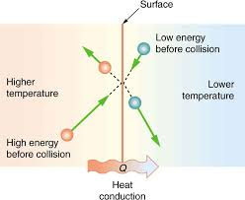
物體透過熱輻射，同時吸收環境的熱輻射，可以與環境交換熱。
效果與熱傳導相同，一段時間後，可以預期物體與環境達到熱平衡。
這時物體的溫度$T$應該就與環境的溫度相等。
我們就說溫度$T$物體發出的熱輻射的溫度為$T$。
可以看成物體、環境與熱輻射三者達到熱平衡。

Slide 4
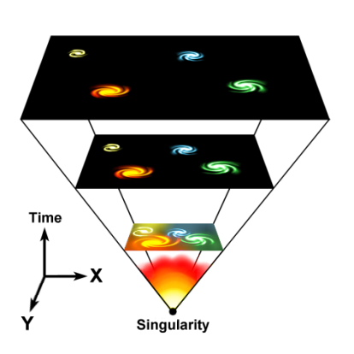
接近宇宙霹靂時，溫度很高的物質湯，會放出熱輻射！
這一些輻射與物質湯不斷碰撞，交互作用，兩者一直維持熱平衡。
輻射的溫度就是物質湯的溫度。
因為物質湯是均勻的，因此輻射也是均勻而同向。

Slide 5
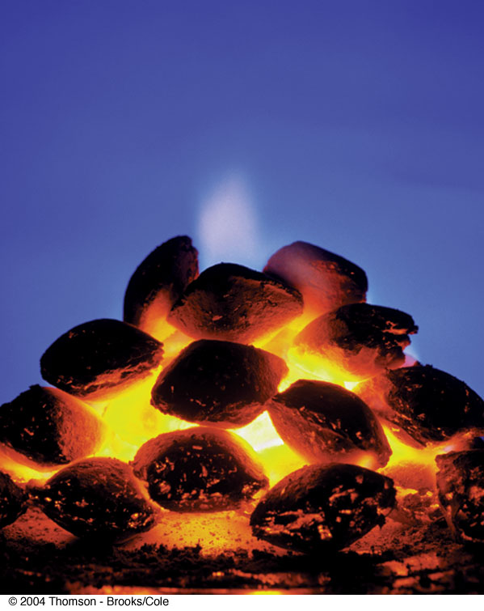
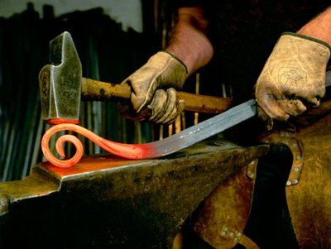
黑體輻射 Blackbody Radiation
表面不反射，而完全吸收電磁波的物體，稱為黑體。
在紅外線的區域，大部分（非金屬）物體都是黑體！
黑體的熱輻射與黑體的其他性質無關，完全由黑體的溫度$T$決定。
如此，所有同溫度的黑體輻射都是一樣的！一定溫度下黑體輻射只有一種！
為什麼？

Slide 6
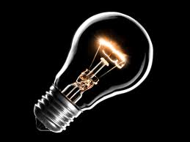
首先何謂一樣？熱幅射可測量的特性：
輻射總功率$P$：單位時間的總輻射能量。
$$P=\frac{Q}{∆t}$$
輻射功率的波長分布：$P(λ)$
就以上兩個特性而言，所有同溫度的黑體輻射都是一模一樣！

Slide 7
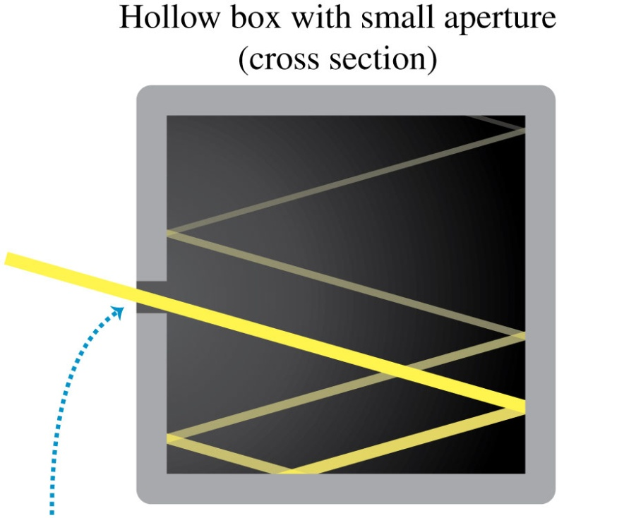
空腔輻射
光透過小洞進入盒子後，會被拘限在裡面。
因此，光會在盒子裡面待夠久，而與器壁達成熱平衡。
形成一個夠亂的狀態！

Slide 8
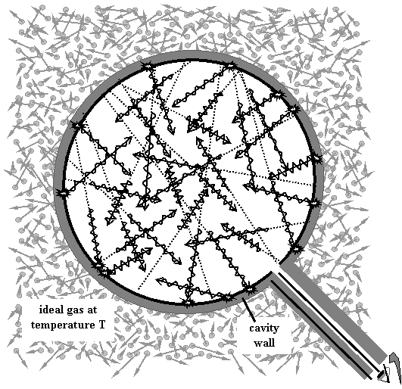
空腔內的輻射會與周圍溫度為$T$的空腔壁形成熱平衡，稱為空腔輻射。
我要證明：溫度為$T$的空腔輻射，及溫度為$T$的黑體之輻射完全相同！
Noesis The Journal of the Mega Society

Slide 9
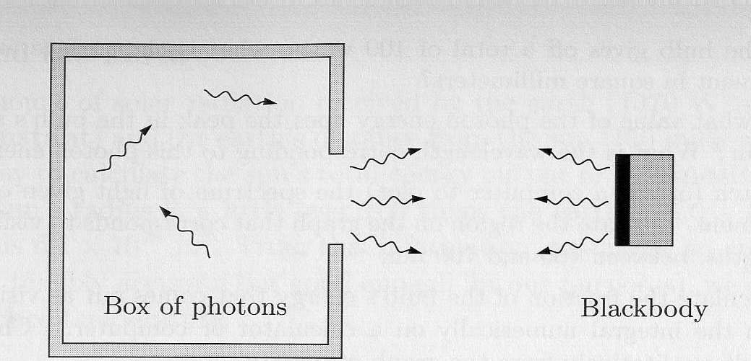
將一空腔輻射，及一個與其開口同面積的黑體輻射放在一起！
$$a\%∙P_{黑}$$
$$a\%∙P_{空}$$
開口的空腔幅射被黑體吸收的比例，等於此黑體幅射被空腔吸收的比例。
當兩者達到熱平衡時，溫度相等。能量交換彼此抵消。
$$a\%∙P_{黑}=a\%∙P_{空}$$
因此空腔幅射與黑體幅射總量相等。
$$P_{黑}=P_{空}$$
溫度為$T$的空腔輻射，及溫度為$T$的黑體之輻射完全相同！
而同一溫度時的空腔輻射只有一種（空腔是空的！）
所以，所有黑體不論性質，同一溫度時發出的熱輻射都一樣！

Slide 10
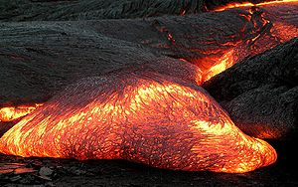
黑體輻射的電磁波，透過頻繁的吸收及放射，與黑體及環境都達到熱平衡。
所以所有黑體不論性質，同一溫度時發出的熱輻射都一樣！
我們就可以用黑體的溫度$T$來稱呼它的熱輻射，稱為溫度為$T$的黑體輻射！
經過測量，黑體輻射總功率，與黑體的面積及溫度的四次方成正比：
而與所有其他黑體性質都無關。
$$P=\frac{Q}{∆t}=σAT^{4}$$
$$σ=5.67×{10}^{−8}\text{W}\text{/}{\text{m}}^{2}{\text{K}}^{4}$$
Stefan-Boltzmann Constant

Slide 11
測量輻射功率的波長分布： $P(λ)$。
注意：黑體輻射的波長分布是連續的！

Slide 12
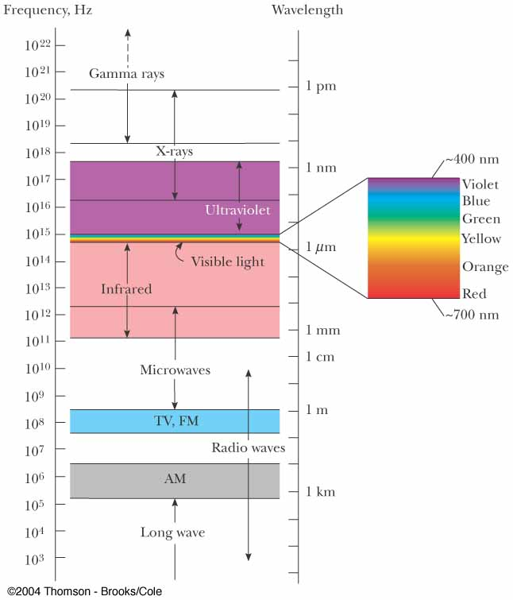
電磁波以頻率或波長為特徵
$$λ∙f=c$$

Slide 13
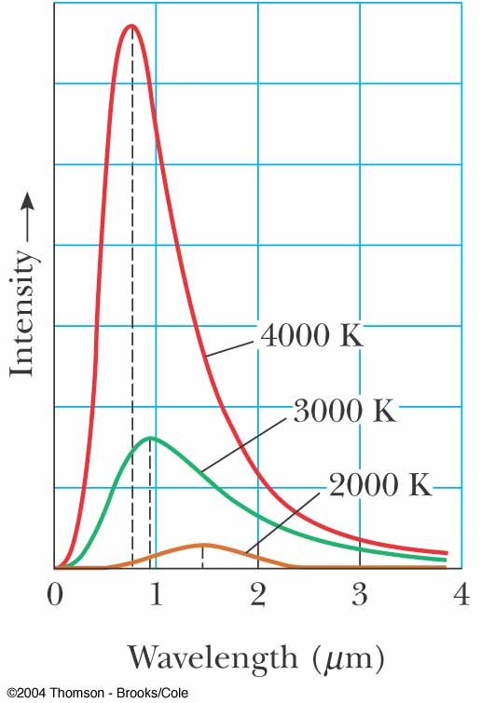
黑體輻射的波長分布是固定的，與材質無關！
$$P\left(f\right)=\frac{8πf^{3}}{c^{3}}\frac{1}{e^{\frac{hf}{kT}}−1}$$
頻率介於$f及f+df$的熱輻射的功率等於：
$$P\left(f\right)∙df$$
可見光

Slide 14
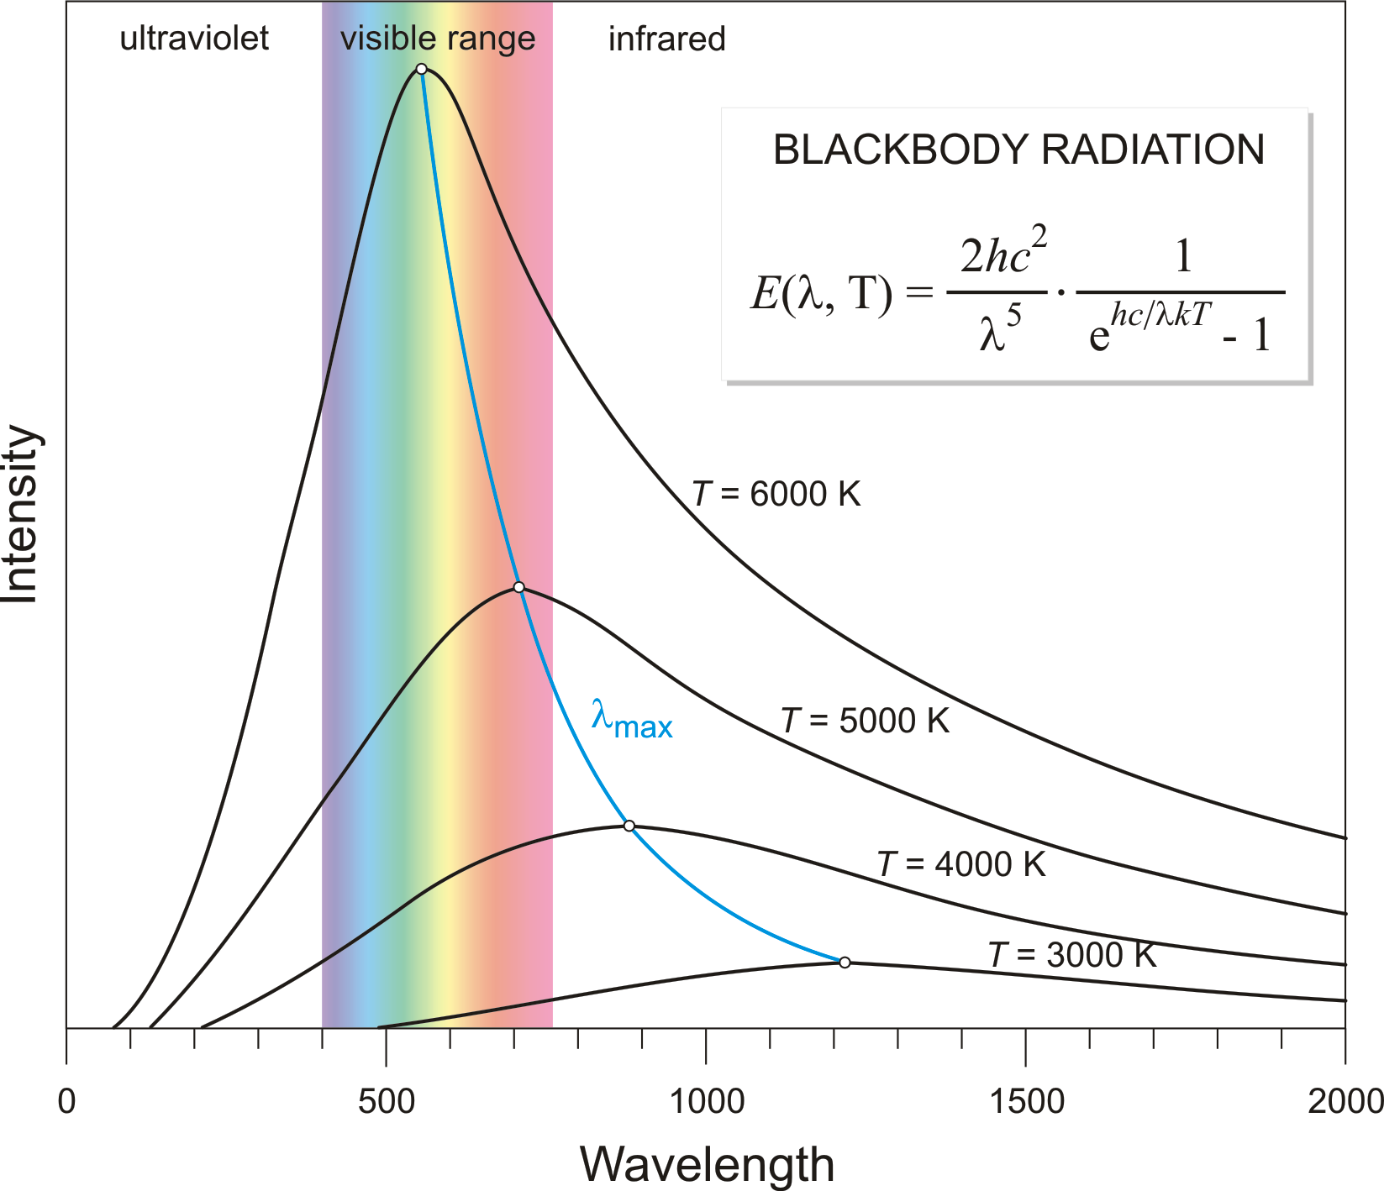
峰值的波長$λ_{\text{max}}$與溫度成反比關係！
$$λ_{\text{max}}∙T=2.898×{10}^{−3}\text{m}∙\text{K}$$
Wien's displacement constant

Slide 15
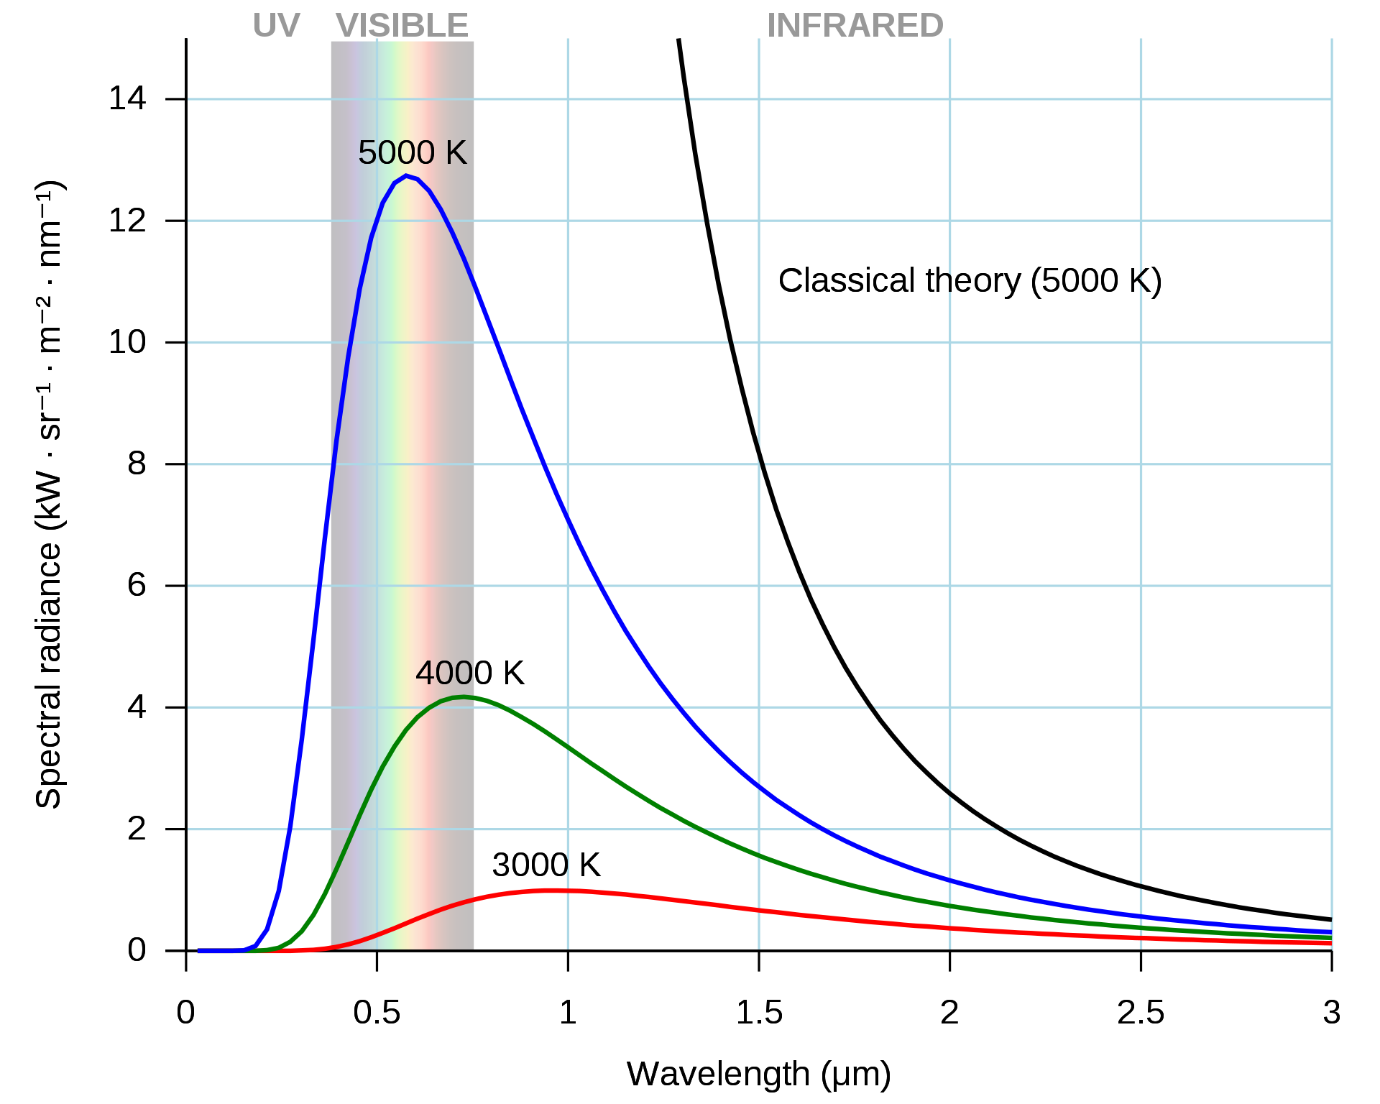
室溫下黑體輻射幾乎沒有可見光。
放出熱輻射幾乎都是紅外線！
即使是約三千度的燈泡，大部分的能量都轉變為紅外線帶走的熱！

Slide 16
隨著溫度增加，峰值的波長$λ_{\text{max}}$會減小，
可見光的黑體輻射會慢慢出現。

Slide 17
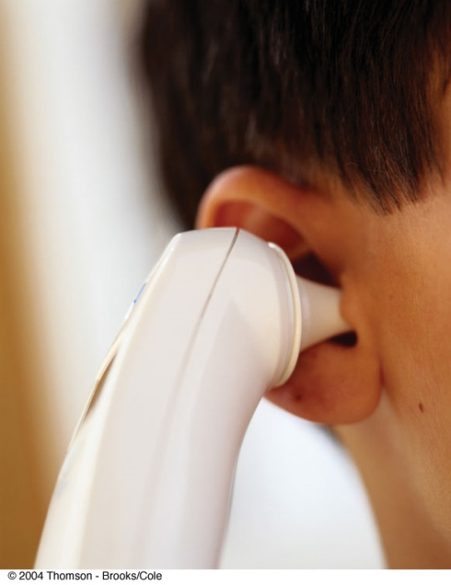
室溫下大部分輻射為紅外線

Slide 18
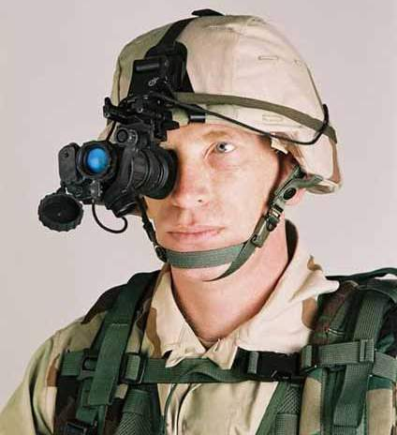
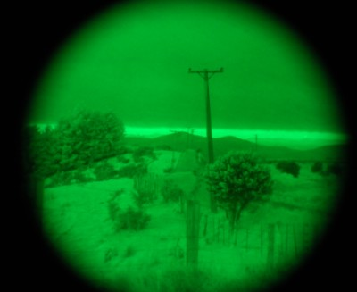
紅外線黑體輻射可以用特殊儀器觀察！

Slide 19
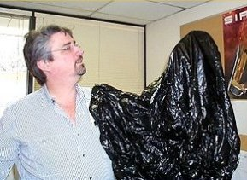
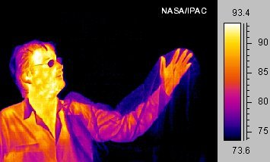
紅外線甚至可以穿透塑膠！

Slide 20
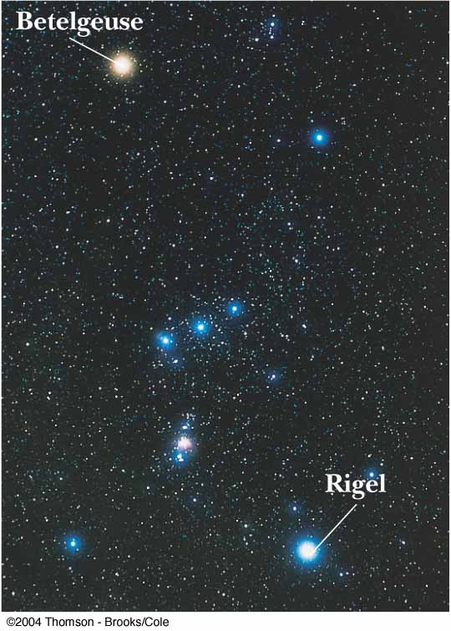
哪一個恆星溫度較高？

Slide 21
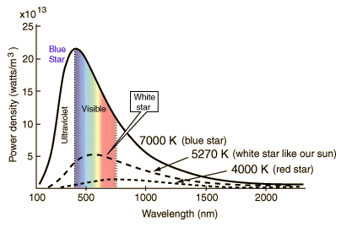

Slide 22
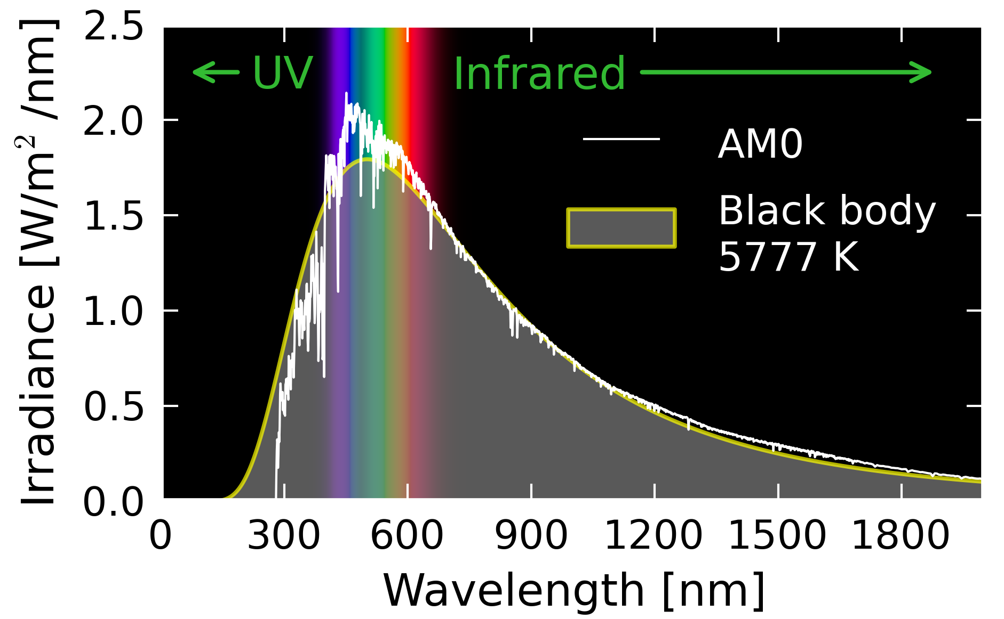
Emission spectrum of the sun as measured above the Earth’s atmosphere (AM0) compared to the black body spectrum of an object at 5777 K. Image Credit: Solar AM0 spectrum with visible spectrum background (en) by Danmichaelo [Public domain], from Wikimedia Commons

Slide 23
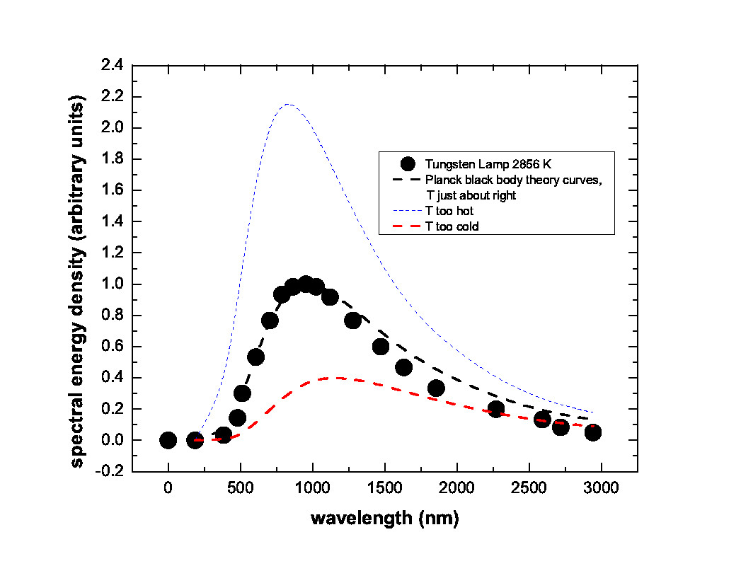
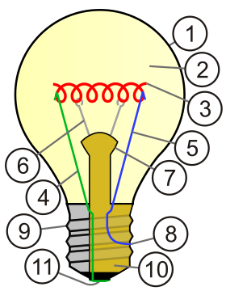
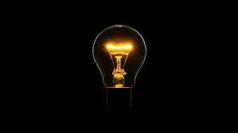

Slide 24
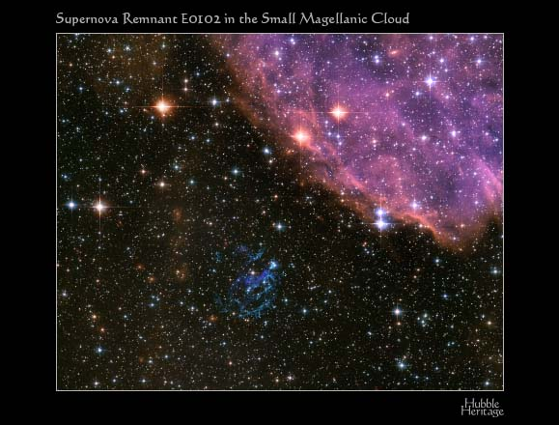
宇宙也是有溫度的！

Slide 25
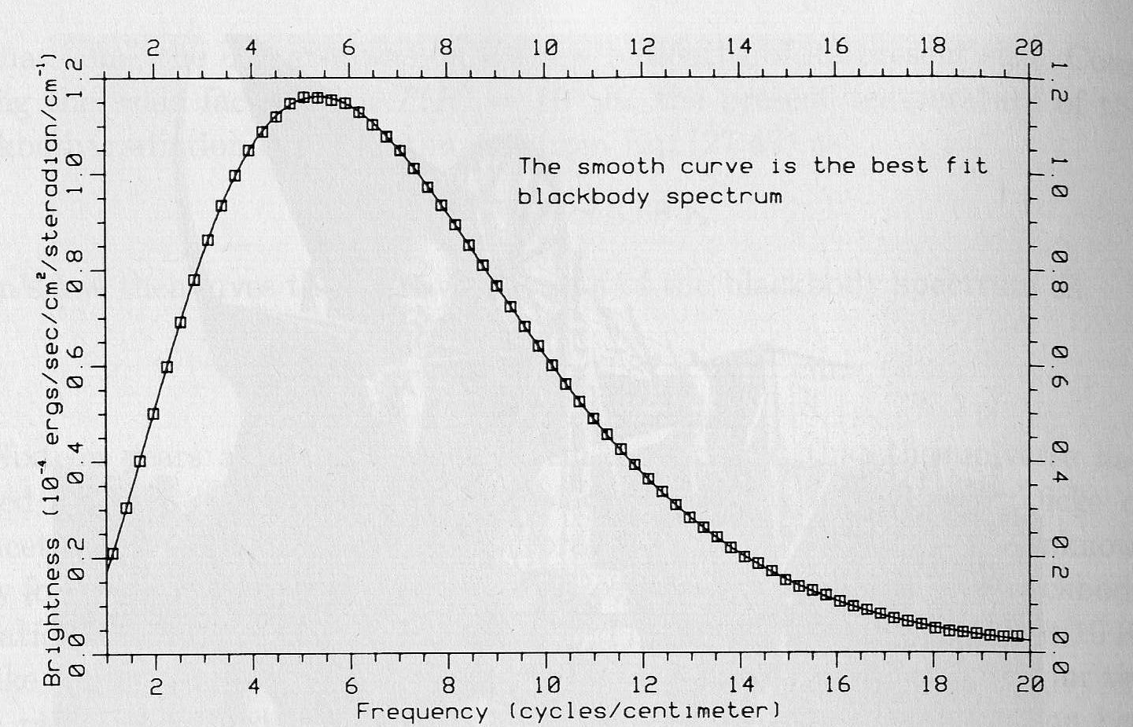
2.72548±0.00057 K

Slide 26
一般物體不完全是黑體，所照到的輻射一部分會反射回去：
吸收的比例一般記為吸收率 e。
吸收率e也會是放射率emissivity，因此它的熱輻射功率為黑體的e倍。
$$P=eP_{黑體}=eσAT^{4}$$
$e$一般來說與溫度及波長都有關$e_{λ}\left(T\right)$，但變化不大，可視為常數$e$。

Slide 27
$$1∙a\%∙P_{物}$$
$$e∙a\%∙P_{空}$$
該物體只吸收空腔射到該物體表面的輻射的 e 倍，
然而它對空腔的幅射，空腔會完全吸收。
等溫時，兩者熱量吸收相等，該物體的輻射就是空腔輻射的 e 倍，
$$P_{物}=e∙P_{空}=eσAT^{4}$$
所以 e 也是放射率emissivity
好的吸收者，也會是好的放射者！

Slide 28
Material Emissivity
Aluminum foil 0.03
Aluminum, anodized 0.9^{[11]}
Asphalt 0.88
Brick 0.90
Concrete, rough 0.91
Copper, polished 0.04
Copper, oxidized 0.87
Glass, smooth 0.95
Ice 0.97
Limestone 0.92
Marble (polished) 0.89 to 0.92
Paint (including white) 0.9
Paper, roofing or white 0.88 to 0.86
Plaster, rough 0.89
Silver, polished 0.02
Silver, oxidized 0.04
Snow 0.8 to 0.9
Water, pure 0.96

Slide 29
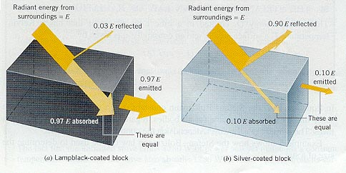
$$e=0.97$$
$$e=0.1$$

Slide 30
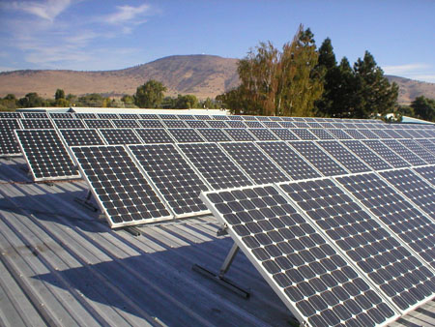
物體除了放出熱幅射，也接受來自環境的熱幅射：
如果環境充滿了$T_{0}$的黑體輻射，那物體的吸收如同空腔輻射的開口！
$$P=eσAT_{0}^{4}$$
那表面積為$A$物體的吸收功率恰為
單位時間淨輻射熱量：
$$P=eσA\left(T^{4}−T_{0}^{4}\right)$$

Slide 31
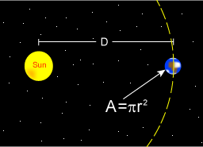
計算太陽表面溫度 $T$
$$A=4πR_{sun}^{2}=6.1×{10}^{18}{\text{m}}^{2}$$
太陽表面積
太陽輻射總功率
$$P=σ4πR_{sun}^{2}T^{4}$$
在地球處，此總功率平均分配於半徑為兩者距離$D$的球表面。
因此地球大氣上層，每單位面積所接收到來自太陽的功率為：
$$I=\frac{P}{4πD^{2}}=\frac{σ4πR_{sun}^{2}T^{4}}{4πD^{2}}=\frac{σR_{sun}^{2}T^{4}}{D^{2}}$$
測量得到：地球大氣上層每單位面積，接收太陽的功率為 $I=1370 \text{W}\text{/}\text{m}2$。
太陽與地球的距離為 $D=1.5×{10}^{8} \text{km}$。
Solar constant
可以算出太陽溫度
$$T=5800 \text{K}$$
太陽的發射功率 $P = 3.9 × 1026 \text{W}$。
可預測光譜最大值在波長$\sim 500\text{nm}$，與觀測相符。

Slide 32
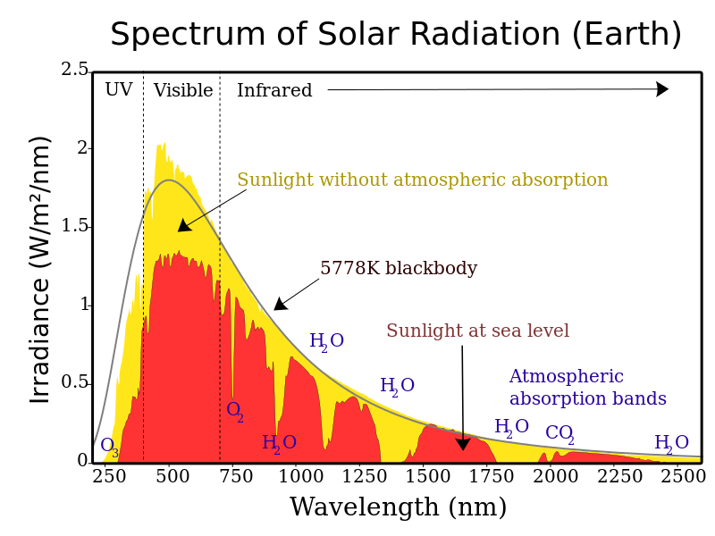
可見光內有大量太陽的熱輻射。

Slide 33
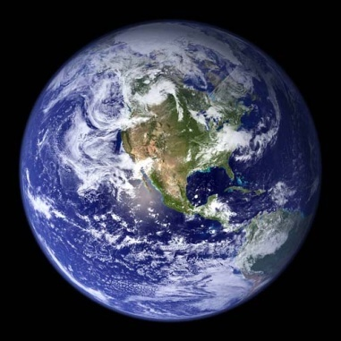
地表也是一個幅射表面，
$$σ∙4πR_{earth}^{2}∙T_{earth}^{4}$$
地球表面照射到的總太陽輻射，等於單位面積接收的太陽功率，乘上地球的截面積：
$$I∙πR_{earth}^{2}=1370∙πR_{earth}^{2}$$
從太陽吸收的幅射必須全部放射出去。
大氣上層接收的太陽光有30%被雲層反射回去。其餘的光穿越大氣層被地表吸收。
地表接受的功率 $=$ 地表輻射散發的功率
$$1370∙πR_{earth}^{2}∙0.7=σ∙4πR_{earth}^{2}∙T_{earth}^{4}$$
$$T_{earth}\sim 255 \text{K}$$
太冷!
以真實地表溫度$\sim 300\text{K}$來代入右式計算，輻射散發會大於吸收，
地球應該愈來愈冷！一直到$255\text{K}$為止！

Slide 34
溫室效應！It is good!
大氣層對太陽發出的可見光幾乎是透明，對紅外線卻是模糊的，
而低溫的地球放出的熱輻射多是紅外線，
大氣層會吸收紅外線，$e\sim 1$，又將吸收的熱以輻射向上下釋放。
因此地球所發出的紅外線會有一半又反射回來地球！
真正離開地球的只有地表熱輻射的一半！
$$1370∙πR_{earth}^{2}∙0.7=σ∙4πR_{earth}^{2}∙T_{earth}^{4}∙\frac{1}{2}$$
$$T_{earth}\sim 255∙{\left(2\right)}^{1/4}\sim 303 \text{K}$$
大氣層如同一件毛毯

Slide 35
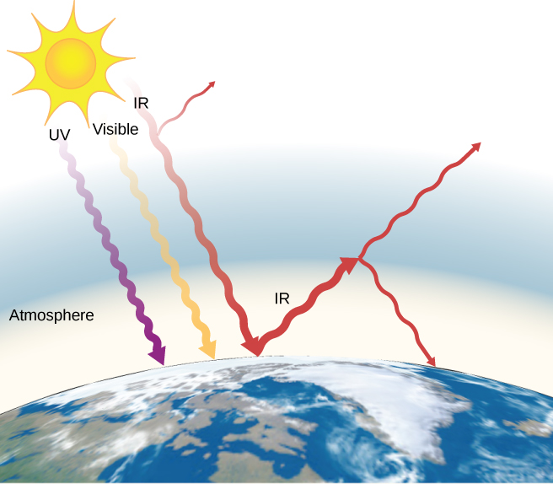

Slide 37
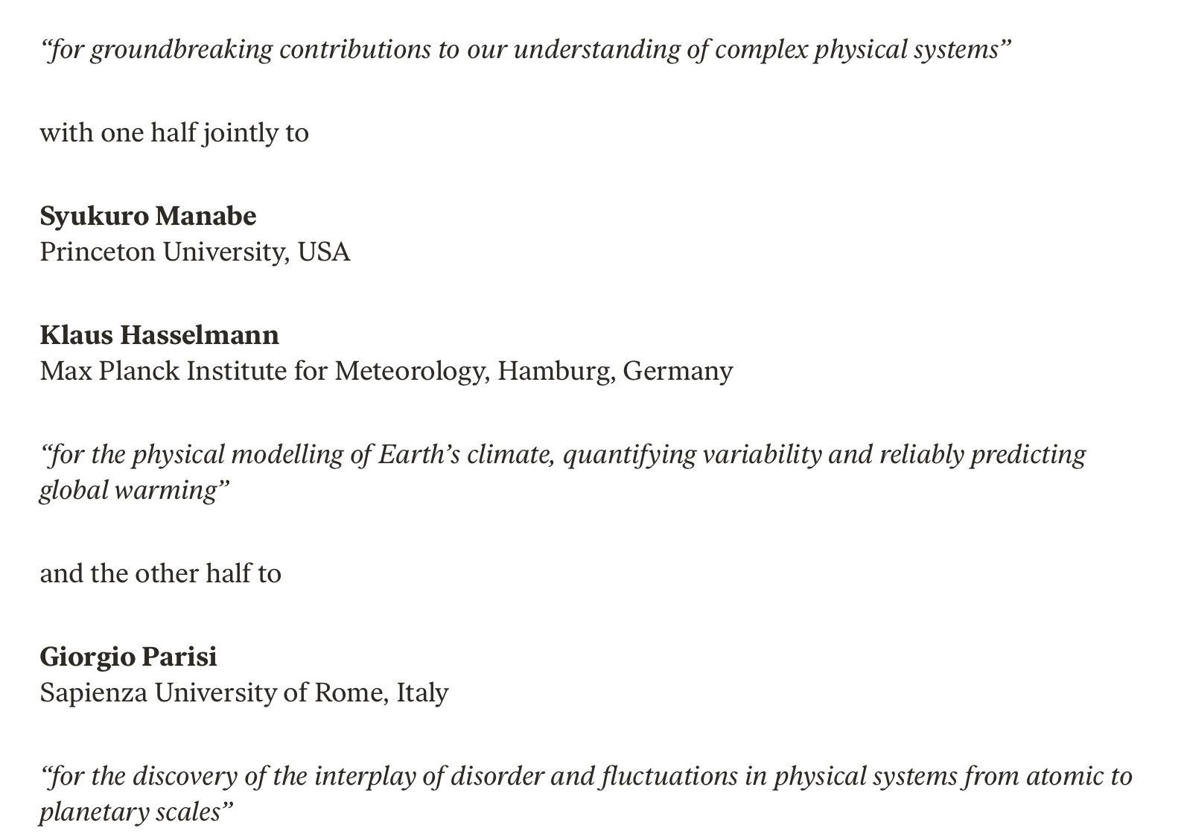

Slide 38
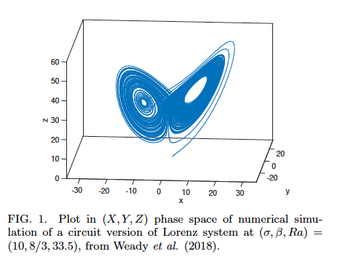

Slide 39
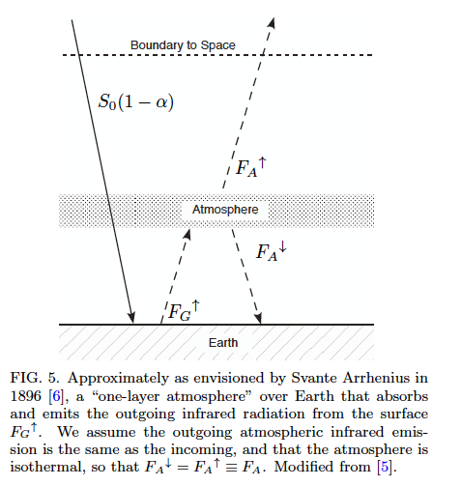
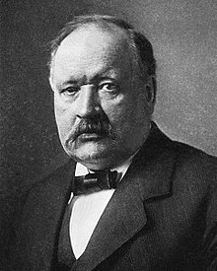

Slide 40
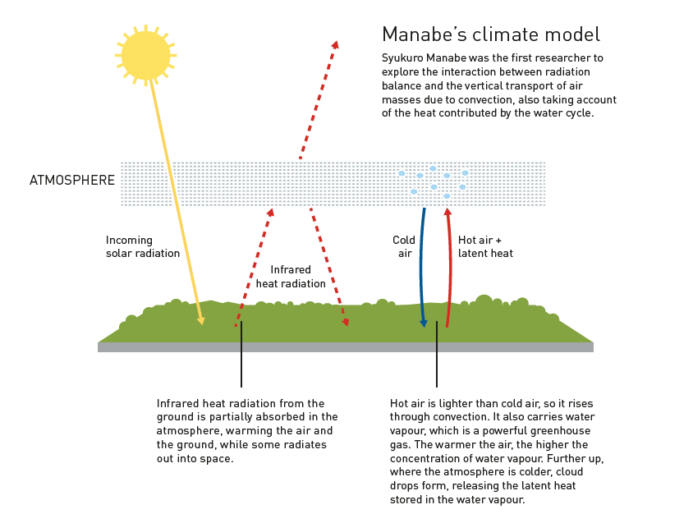

Slide 41
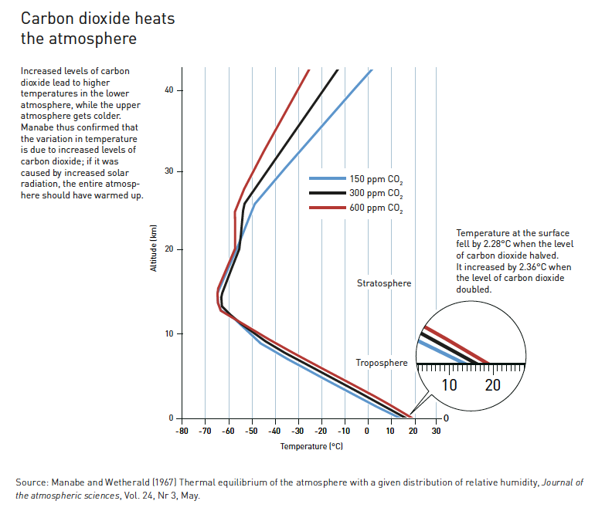

Slide 42
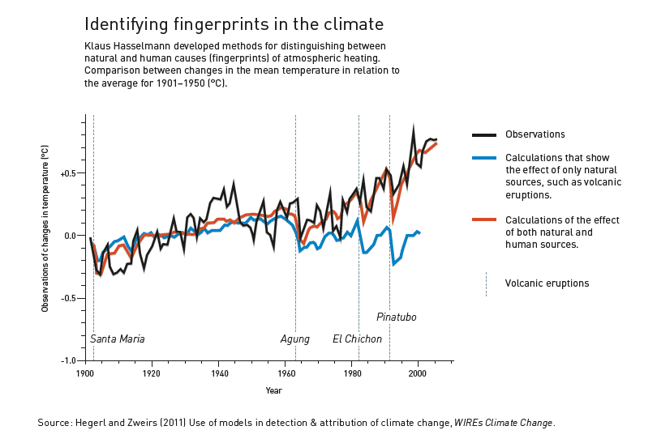

Slide 43
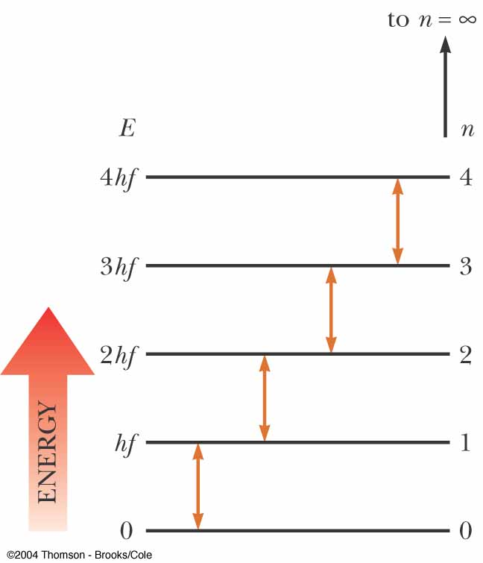
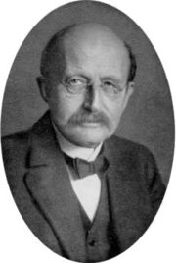
黑體輻射可不可以計算預測？
如果要解釋黑體輻射，量子彈簧的能量變化必需是能階狀的！
Max Planck 在1900 開啟了量子革命的第一槍！
量子彈簧能吸收的能量不是連續的，而是固定量子的整數倍（離散型式）
量子(Quantum)的大小與頻率成正比！
$$E_{n}=n∙hf$$
h: Planck Constant
$$h=6.625×{10}^{−34}\text{J}∙s$$

Slide 44
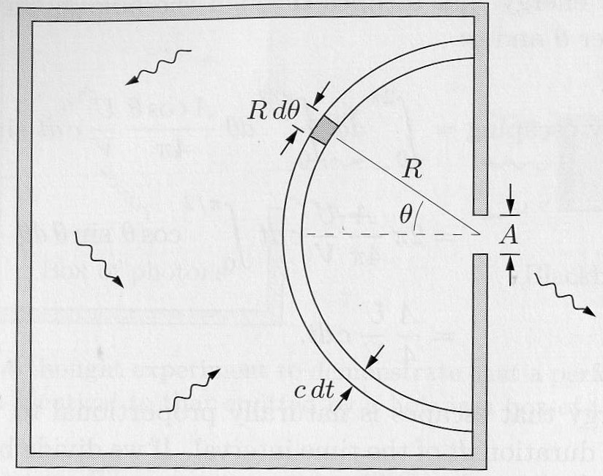
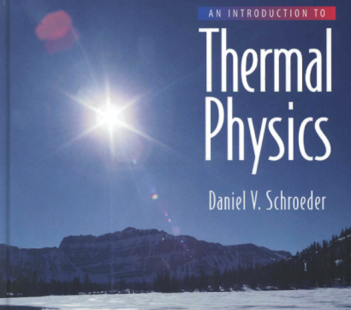
由空腔幅射著手！空腔中的輻射會透過小洞出口放射出來。
$$P=A∙\frac{c}{4}∙\frac{E}{V}$$
幅射功率與空腔內的輻射能量密度成正比！
由小洞放出的空腔輻射是空腔內的電磁波的 一個樣本，
兩者的總功率及頻率分布都完全相同。

Slide 45
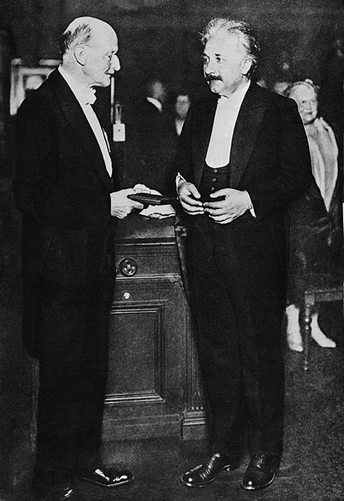
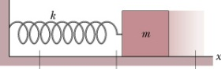
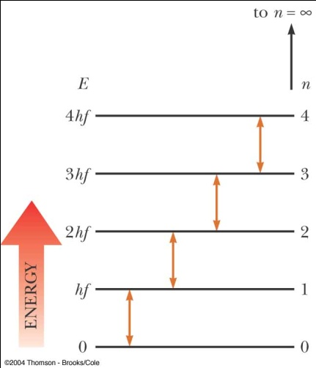
Planck 的分析是針對空腔器壁上的量子彈簧（簡諧振盪器），
由黑體輻射觀察到的光譜結果倒推，得到量子彈簧的能量必須是$hf$的整數倍，
如此與它們達到熱平衡的輻射，才會呈現所觀察的光譜。
Einstein 在5年後提出另一個推導！而且他的想法更進了一步！
黑體輻射可不可以計算預測？Einstein的版本。

Slide 46
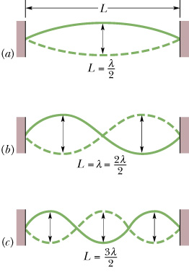
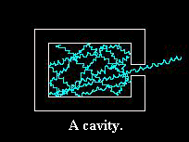
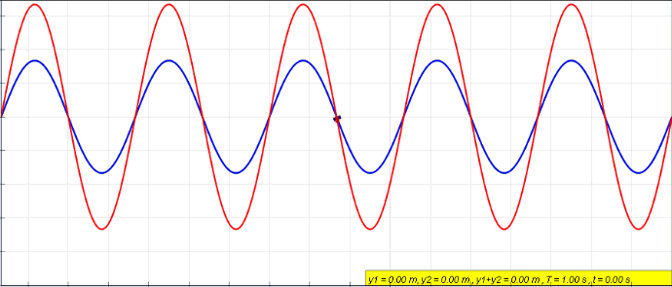
研究空腔內平衡時的輻射電磁波
空腔內的輻射電磁波會來回反射，不斷疊加，
這些輻射穩定後會形成駐波。
空腔中的電磁波是被腔壁邊界限制的波，這樣的波不傳播，稱為駐波。
$$E_{0}\sin\left(kx−ωt\right){+E_{0}}\sin\left(kx+ωt\right)$$
$$E_{0}\sin{kx}∙\cos{ωt}$$

Slide 47
穩定的駐波態還必須滿足邊界條件
$$y=\left({2y}_{m}∙\sin{kx}\right)∙\cos{ωt}$$
$$y\left(0,t\right)=0$$
自動滿足
滿足另一邊界條件，才能有穩定態
$$y\left(L,t\right)=0$$
波長不能任意
$$k=\frac{2π}{λ}=\frac{nπ}{L}$$
$$λ=\frac{2L}{n}$$
$$kL=nπ$$
頻率不能任意
$$f=\frac{v}{λ}=n\frac{v}{2L}$$

Slide 48
空腔中的電磁波是被腔壁邊界限制的波，這樣的波不傳播，稱為駐波。
$$E_{0}\sin{kx}∙\cos{ωt}$$
因為邊界的限制，駐波的模式滿足特定的條件：
$$k=\frac{2π}{λ}=\frac{nπ}{L}$$
$$λ=\frac{2L}{n}, f=\frac{nc}{2L}$$

Slide 49
每一個駐波模式如同一個振動的彈簧：
$$E_{0}\sin{kx}∙\cos{ωt}$$
$$x=x_{m}\cos{ωt}$$
根據能量均分原理，無論頻率大小，每一個模式在熱平衡時，可以得到 kT 的能量！
要得到空腔輻射的能量分布，只要數一下頻率介於$f$及$f+df$對應的駐波數目即可！

Slide 50
$$f=\frac{c}{2L}n$$
以一維駐波為例：
一個自然數 $n$ ，對應一個駐波態。
$$∆f=Δn∙\frac{c}{2L}$$
$$n$$
而頻率$f$與$n$成正比。因此：
$$∆f=Δn∙\frac{c}{2L}$$
頻率介於$f$及$f+df$對應的自然數$n$的數目：
$$Δn=\frac{2L}{c}df$$
這也是頻率介於$f$及$f+df$的駐波的數目。與$f$無關。

Slide 51
以上結果可以很容易推廣到三度空間：
考慮三度空間一個立方盒子，波與駐波分別可以寫成：
$$E_{0}\sin\left(kx−ωt\right)$$
$$E_{0}\sin\left(\vec{k}∙\vec{r}−ωt\right)$$
$$E_{0}\sin{kx}∙\cos{ωt}$$
$$E_{0}\sin{k_{x}x}∙\sin{k_{y}y}∙\sin{k_{z}z}∙cos{ωt}$$
在三度空間中，駐波的條件會擴大到三個方向：
$$k=\frac{π}{L}n$$
$$k_{x}=\frac{π}{L}n_{x} k_{y}=\frac{π}{L}n_{y} k_{z}=\frac{π}{L}n_{z}$$
一組自然數 $n_{x},n_{y},n_{z}$的選擇，對應一個駐波態。
以$\left(n_{x},n_{y},n_{z}\right)畫$一空間，一個駐波態即是一個點。
$$k=\sqrt{n_{x}^{2}+n_{y}^{2}+n_{z}^{2}}∙\frac{π}{L}$$
駐波態對應的頻率為：
$$f=\frac{kc}{2π}=\sqrt{n_{x}^{2}+n_{y}^{2}+n_{z}^{2}}∙\frac{c}{2L}$$

Slide 52
$$f=\sqrt{n_{x}^{2}+n_{y}^{2}+n_{z}^{2}}∙\frac{c}{2L}$$
$$\sqrt{n_{x}^{2}+n_{y}^{2}+n_{z}^{2}}=\frac{2L}{c}∙f$$
$\sqrt{n_{x}^{2}+n_{y}^{2}+n_{z}^{2}}$是$在\left(n_{x},n_{y},n_{z}\right)$空間中， 代表$\left(n_{x},n_{y},n_{z}\right)$的點與原點的距離。
特定的$\sqrt{n_{x}^{2}+n_{y}^{2}+n_{z}^{2}}$對應特定的頻率：$\frac{2L}{c}f$，特定與原點的距離對應特定的$\frac{2L}{c}f$。
因此頻率小於$f$的駐波態，其$\left(n_{x},n_{y},n_{z}\right)$ 就位在半徑為 $\frac{2L}{c}f$的球內。
頻率小於$f+df$的駐波態，其$\left(n_{x},n_{y},n_{z}\right)$ 就位在半徑為 $\frac{2L}{c}\left(f+df\right)$的球內。
頻率介於$f$及$f+df$之間的$\left(n_{x},n_{y},n_{z}\right)$近似就位於半徑$\frac{2L}{c}f$、厚度$\frac{2L}{c}df$的球殼之上：
因自然數為正，應為$\frac{1}{8}$球殼，體積等於：
$$4π{\left(\frac{2L}{c}f\right)}^{2}df∙\frac{2L}{c}∙\frac{1}{8}=\frac{4πf^{2}}{c^{3}}df∙V$$
而$\left(n_{x},n_{y},n_{z}\right)$空間內狀態的密度是$1$！
$$\frac{4πf^{2}}{c^{3}}df∙V$$
頻率介於$f$及$f+df$之間的狀態總數為
一個狀態的電磁波可以有兩個偏振：
單位體積內，頻率介於$f$及$f+df$之間的狀態總數為
$$\frac{8πf^{2}}{c^{3}}df$$

Slide 53
單位體積內，頻率介於$f$及$f+df$之間的電磁駐波狀態總數為
$$\frac{8πf^{2}}{c^{3}}df$$
每一個駐波模式就對應一個量子彈簧。
根據能量均分原理，無論頻率大小，每一個彈簧在熱平衡時，可以得到𝑘𝑇能量！
因此頻率介於$f$及$f+df$之間的空腔輻射能量密度，也就是功率分布為：
$$P\left(f\right)=A\frac{c}{4}∙\frac{E}{V}\sim kT∙\frac{2π{hf}^{2}}{c^{2}}df$$
Rayleigh-Jeans Prediction
駐波模式數目隨頻率增加而一直增加，
輻射能量應該隨頻率增加而一直無限地增加！
這顯然與實驗結果不符！

Slide 54
但注意：在低頻率區，以上的古典計算非常準確！
在高頻率區，能量比預期低，似乎熱平衡的能量難以輸入到彈簧之中！
頻率越高，門檻越高！
這感覺非常熟悉，這是量子彈簧的特徵！

Slide 55
在低頻率區，固定頻率時，溫度降低為一半時，功率也降低為一半。
固定頻率時，狀態數固定，符合古典能量均分原理的計算，$P∝kT$！
但在高頻率區，功率則降低遠超過為一半。
可見熱能在低溫時，進不了彈簧，跨不過吸收的門檻。頻率越高，門檻越高！

Slide 56
量子彈簧吸收能量是有門檻的！
Max Planck 在1900 開啟了量子革命的第一槍！
量子彈簧能吸收的能量不是連續的，而是固定量子的整數倍（離散型式）
量子(Quantum)的大小與頻率成正比！
$$E_{n}=n∙hf$$
$h$: Planck Constant
$$h=6.625×{10}^{−34}\text{J}∙s$$

Slide 57
在高頻率區域，因能階差較大，平均為 $kT$ 的熱能有較大機會會小於一個量子而無法被吸收，所以此區的駐波膜式能量吸收效率就遠小於能量均分原理所要求的 $kT$。
而在低頻率區域，能階差相對於平均為 $kT$ 的熱能很小，所以能階差幾乎可以忽略，此區的駐波膜式能量吸收效率就大約與古典彈簧能量均分原理所要求的 $kT$ 差距不大。古典的結果大致與實驗吻合。

Slide 58
而溫度越高，能夠被激發的駐波頻率越高，
所以溫度越高，高頻率的輻射能量就會增加！

Slide 59
這些性質都表現在量子彈簧的能量平均值之中！
$$P_{n}=\frac{e^{−E_{n}/kT}}{\sum_{n=0}^{∞}{e^{−E_{n}/kT}}}$$
$$\left\langle E\right\rangle =\frac{hf}{e^{hf/kT}−1}$$
只有在頻率與溫度的比$hν/kT$為無限小時，彈簧吸收的能量才是 $kT$。
頻率增加，會溫度降低，都使門檻效果顯著，吸收比例變小。

Slide 60
愛因斯坦大膽假設空腔內的駐波態對應的是量子彈簧！
單位體積內，頻率介於$f$及$f+df$之間的駐波狀態總數為
$$\frac{8πf^{2}}{c^{3}}df$$
每一個駐波模式就對應一個量子彈簧，上式就是彈簧總數。
一個量子彈簧在溫度為$T$的環境中的能量平均值：
$$\left\langle E\right\rangle =\frac{hf}{e^{hf/kT}−1}$$
頻率介於$f$及$f+df$之間的量子彈簧總能量為：
$$\left\langle E\right\rangle =\frac{8π{hf}^{3}}{c^{3}}\frac{1}{e^{hf/kT}−1}df$$
這就是頻率介於$f$及$f+df$之間的單位體積空腔輻射能量。

Slide 61
$$P\left(f,T\right)=A\frac{c}{4}∙\frac{E}{V}=A\frac{2π{hf}^{3}}{c^{2}}\frac{1}{e^{hf/kT}−1}df$$
Planck Blackbody Formula
$$\frac{f^{3}}{e^{hf/kT}−1}→\frac{f^{3}}{e^{hf/kT}}→0 hf≫kT$$
高頻近似
$$\left\langle E\right\rangle =\frac{hf}{e^{hf/kT}−1}→\frac{hf}{1+hf/kT−1}→kT hf≪kT$$
低頻近似

Slide 62
Max Planck 1900

Slide 63
量子 Quantum (Quanta)
$$E_{n}=n∙hf$$
在微觀世界中有許多物理量的值只能是一個最小量或此最小量的整數倍。
這個最小量稱為量子，此物理量即稱被量子化 Quantized。
此物理量可以想像是由整數個量子所組成。
而量子是無法分割的。
這在古典物理中是完全無法想像的！
有時量子化的型式會比較複雜一點：如角動量的大小
$$L^{2}=l\left(l+1\right)ℏ^{2}$$
但基本上量子化的測量值指的是非連續的、離散的。

Slide 64
…….
這個量子彈簧的能階像極了在盒子中一個一個裝入能量相同的粒子。
量子
粒子
粒子數
$$n=\frac{E}{hf}$$

Slide 65
每一個駐波模式如同一個振動的彈簧：
$$E_{0}\sin{kx}∙\cos{ωt}$$
$$x=x_{m}\cos{ωt}$$
每一個彈簧的能階，都像在盒子中一個一個裝入能量相同的量子。

Slide 66
$$N=\frac{E}{hf}$$
如果假設頻率為$f$電磁波彈簧的粒子數為：
針對空腔中的輻射，由光譜可以計算出輻射的熵值，
愛因斯坦發現空腔輻射的熵正是理想氣體的熵值：
$$∆S=Nk\ln\left(\frac{V_{f}}{V_{i}}\right)$$
空腔中的輻射量子可以視為粒子！

Slide 67
空腔中的輻射可以視為粒子！
只是這個粒子不彼此碰撞
空腔中的輻射就是一種電磁波的量子組成的氣體！

Slide 68
光是什麼？

Slide 69
光是直進！就如同粒子一樣！
光的粒子說
我希望我們能用相同的（力學）原則推導出自然界所有的現象。

Slide 70
達文西，惠更斯：光傳播如此之快，不可能是粒子。
因為光有干涉現象，光是波！
楊 1804

Slide 71
馬克斯威爾推導出光是電磁場的波，將電磁場的擾動傳播到遠方的波。
傳播的獨立的電磁場就是一種波！
電磁波：電與磁的自動化
many thanks to Prof. Fu-Kwun Hwang
James Clerk Maxwell (1831–1879)

Slide 72
赫茲在實驗室中第一次人為地製造出電磁波。
要產生電磁波，就要製造變化的電場或磁場。
最簡單的方法就是製造變化的電流。LC電路。

Slide 73
電磁波以頻率或波長為特徵
$$λf=c$$
天線的大小大致與波長相當。

Slide 74
天線

Slide 75
紅外線 Infrared
熱擾動的典型輻射
太陽的輻射能量的最大部分

Slide 76
可見光與紫外線
波長極小，只能以原子機制產生，出現於原子光譜中。

Slide 77
波浪的能量由振幅決定
連續地調整振幅，即可連續地調整能量
電磁波應該也是如此。

Slide 78
…….
但空腔中的電磁波能量卻是量子化的！
難道只有空腔中的電磁波才有量子化的能量？

Slide 79
愛因斯坦不這樣想！

Slide 80
光電效應 Photoelectric Effect

Slide 81
光電效應 Photoelectric Effect
光照射於電極上，有時候可以撞擊出電子產生光電流。

Slide 82
光電效應 Photoelectric Effect
截止電壓
光照射於電極上，可以撞擊出電子產生光電流。
進一部的實驗加上一個截止電壓以抑制光電流，
測得的截止電壓就等於電子的動能！

Slide 83
光電流的出現與光的照射完全沒有時間差。
光越強，光電流越強。
但光電流是否出現與光的強度無關，
有時再強的光都無法產生光電流！
光電流是否出現，只和頻率有關。

Slide 84
光電流是否出現與光的強度無關，只和頻率有關。
這樣的結果，連續的波動理論是很難解釋的

Slide 85
但如果假設光與物質交換能量時是以一次一顆固定量子的形式進行：
當一個光量子的能量不足以克服離開電極所需的能量，能量就完全不被吸收。
光電流就不會出現，這樣的光即使再強，都無法產生電流。
光的強度只決定光粒子的數量，只會影響光電流一旦出現時的大小。
若一個光量子的能量由頻率決定，光電流是否出現，自然只和頻率有關。
$$E=hf$$

Slide 86
將截止電壓$V\text{stop}$對光的頻率作圖，呈線性關係！
$eV\text{sto}\text{p}$ 即是一個光電子的最大動能。
$$eV_{stop}=E_{e}=hf−W$$
光交給電子的能量是一個固定不可分割的值，稱為光量子
$$E=hf$$
$W$是光電子離開電極所需克服的最小位能：Work Function。
$$W=hf_{0}$$
一個光量子的能量由頻率決定，因此光量子能量低於$W$即無法打出電子。
直線的斜率即是 Planck常數$h$。這是最容易測蒲朗克常數的辦法。

Slide 91
電磁波及光都帶有能量也帶有動量！
$$p=\frac{E}{c}$$

Slide 92
如果光是粒子應該可以碰撞。
光量子如果像一個粒子，那麼就具有動量。
$$p=\frac{E}{c}=\frac{hf}{c}=\frac{h}{λ}$$
光子動量與波長成反比。
在與電子碰撞後，動量會改變。

Slide 93
若是波，散射後頻率不會變
若是量子，動量會改變，
在與電子碰撞後，動量會改變。因此波長會改變。

Slide 94
動量的改變與散射角$φ$有關，
因此波長的變化也與$φ$有關。
$$λ^{′}−λ=\frac{h}{mc}\left(1−\cos{φ}\right)$$

Slide 95
$$γ$$
光子 Photon
$$E=hf$$
$$p=\frac{h}{λ}$$
$$h=6.626×{10}^{−34} \text{J}∙s=4.136×{10}^{−15} \text{eV}∙\text{s}$$

Slide 96
但光有干涉現象，光的確是波！

Slide 97
雖然光與電子一樣，有粒子與波的二重性，
但光子的描述比電子複雜得多，
因為光子的數目可以隨時變化，而電子束則是守恆的。
因此不同光子數的狀態或波函數可以疊加，製造出很奇特的狀態！
換句話說，光子擁有更複雜的多重面目。量子光學。

